Slide 1

Groupe des animateurs Conseil Phyto
3 juillet 2025 – visio

Slide 2
Ordre du jour
TOUR DE TABLE
Introduction des référents Phyto Outre Mer
Retour sur la « feuille de route »
ACTUALITÉS
PARSADA (10 min avec échanges)
Loi pulvérisation par drones (5 min avec échanges)
PPL Duplomb (10 min avec échanges)
ÉCHANGES ET CONSTRUCTION
Registre phyto numérique
Mon CSP – avenir de l’outil

Slide 3

Tour des régions – qui est qui ?
Emmanuel Gsell
(Normandie)
Bruno Pottiez & Hervé Georges
(Hauts de France & Somme)
Marine Lazzaro
(Guyane)
Aurélien Gouot
Elisabeth Congy
Lise Ponchant
(Bretagne)
????
(Martinique)
Charlotte Schingten
Julie Elbé
Loïc Le Meur
(Ile de France)
Eric Stell
(Grand Est)
Adeline Chastrusse
(Pays de la Loire)
Amrane Chabane Chaouche
(Bourgogne Franche Comté)
Elisabeth Nirellep
(Guadeloupe)
Anne Brunet
Celia Nazarowski
(Centre Val de Loire)
Victor Moinard
(AURA)
Gilbert Rossolin
(La Réunion)
Ibrahim Fonte Moussa
(Mayotte)
Carine Tagliamonte
(Nouvelle Aquitaine)
Pierre Goulard
Calypso Picaud
(Occitanie)
Isabelle Milleliri
(Corse)
Johanna Goudenove
(PACA)

Slide 4

Feuille de route du GN phyto (pour échanges)
Actualités
Techniques & Réglementation
Sujets de la Commission PVAE
Attention au doublon Ecophyto
Redescente des infos qu’ont les directeurs
Outils numériques
SPN plutôt
Garder du lien / pour avis et consultation
Tracer okay, mais faire du conseil
Objectifs « phare »
Selon mandature / Quelle échéance
Certiphyto – CT
Echanger sur les pratiques
Certiphyto
A part de ce groupe
Porter à connaissance + liens
Webinaires thématiques
Décisions
Conseil protection des cultures
Selon PPL Duplomb
Outils > SPN
Conseil global
Interfilières
Réfléchir aux offres qui répondent aux besoins terrains
Dimension obligatoire VS volontaire et plus-value CA (réduction, optimisation - stratégie)
Chantier PARSADA (+ PRAAM)
Implications dans C4AP de Lise, Emmanuel, Adeline …
Lien entre les projets – CM dédié
Veille sur les appels à projet / faire de la bonne info sur ces appels (ComDir)
ABBA – projets Biocontrole
Rapport annuel
Rendre compte des actions
Remontée des projets
Animation
Plus de tours de table ?
1 mise en avant par réunion ?
Caler les dates dès maintenant
Se voir + régulièrement ?
Garder un lien avec les autres groupes
Canal Teams : R-NAT-Phytosanitaires | Général | Microsoft Teams

Slide 5

PARSADA – déjà 2 vagues !
Canal dédié : PARSADA | R-NAT-Phytosanitaires | Microsoft Teams
1er vague – 14 plans d’action
Au global : 23 CA déjà impliquées dans 15 projets lauréats
  Document pour les recenser à relayer : Excel en ligne
  Tous les projets : Appel à projet PARSADA | Ecophytopic
146 M€, totalement consommés
2e vague de plans d’action :
45 M€, pas exclusif mais priorisés pour la vague 2
  AMI ouvert depuis mai (lien du MASA)
  AAP ouvert le 1er juillet
5 nouveaux plans d’action validés
  Mildiou de la pomme de terre (grandes cultures),
  Gestion des insectes piqueurs-suceurs vecteurs ou non de phytovirus, bactéries et phytoplasmes (grandes cultures - semences et plants - fruits et légumes transformés),
  Gestion des adventices pour maîtriser la pureté spécifique des lots de semences (semences et plants),
  Flavescence dorée et émergents (vigne),
  Pucerons, autres insectes piqueurs et acariens (fruits et légumes frais).
5 nouveaux plans d’action à l’état de projets
  bioagresseurs (filière Cultures ultramarines "canne à sucre"),
  maladies (filière Cultures ultramarines "diversification végétale »),
  gestion de l'enherbement et de fin de cycles en bananeraies (filière Cultures ultramarines " banane").
  sclérotiniose (filière Fruits et légumes transformés),
  insectes (mode de production agriculture biologique).
#1 – identifier les projets et les CA engagées
#2 – organiser un webinaire pour tout le réseau

Slide 6
PARSADA – projets lauréats de la 1e vague
  Remplir l’excel en ligne
Fruits et légumes frais
Gestion des adventices :
Projet SOLAD-FL (CTIFL)
Projet Désherbendive (APEF)
Plan d'action Drosophilia suzukii :
Projet D. suzukii Cerise - OFB (CTIFL)
Plan d'action Châtaigne :
Projet Matcha (Chambre d'agriculture Ardèche)
Projet Prosper (INRAE)
Projet Croc (CTIFL)
Projet Chatofor (INVENIO)
Resiliance (CNRS)
Fruits et légumes transformés
Gestion de l'enherbement :
Projet 1er DECCLIC (UNILET)
PPAM
Gestion des adventices :
Projet Adhemar (ITEIPMAI)
Agriculture biologique
Gestion des maladies fongiques :
Projet PARICI en BIO (ITAB)
Projets multifilières
Projet ARDECO (INRAE)
Projet MOBACCLIM (INRAE)
Projet ASAP (INRAE)
Grandes cultures
Gestion des graminées adventices :
Projet Gramicible (ARVALIS)
Projet Gramicombi (TERRES INOVIA)
Cultures ultramarines
Gestion des ravageurs :
Projet Parsitrop-Antilles (IT²)
Lutte contre la cercosporiose noire :
Projet Cercotrop (IT2)
Projet Bana+ (CIRAD)
Désherbage de la canne à sucre :
Idecas (eRcane)
Une équipe Teams dédiée : PARSADA | R-NAT-Phytosanitaires | Microsoft Teams

Slide 7
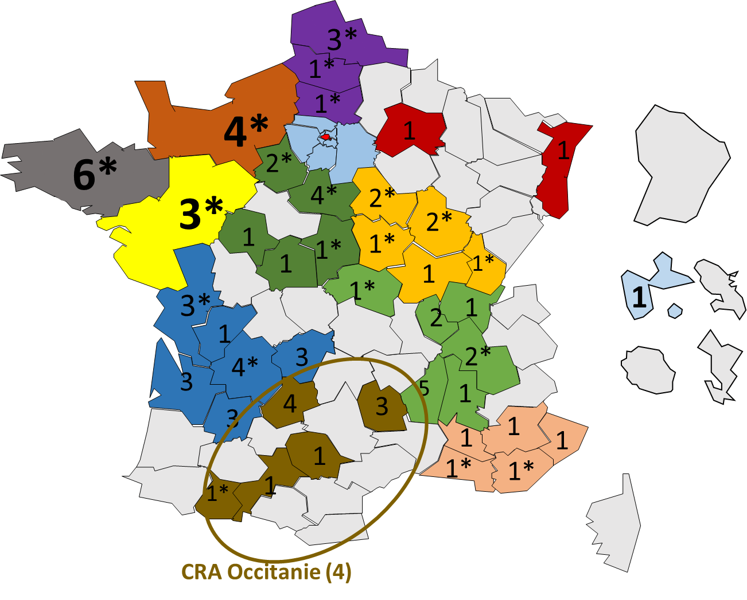
PARSADA – les Chambres d’agriculture au RDV
Les territoires en couleur renseignent les Chambres d’agriculture engagées dans un ou plusieurs projets de la vague 1 du PARSADA
Le chiffre renvoie aux projets déposés
Il n’y a pas de distinction si le projet est lauréat sur la carte
Les départements marqués d’une * sont également impliqués dans C4AP. 1 projet territorial = 1 projet PARSADA.
Carte réalisée en avril 2025

Slide 8

Loi pulvérisation par drones
LOI n° 2025-365 du 23 avril 2025 visant à améliorer le traitement des maladies affectant les cultures végétales à l'aide d'aéronefs télépilotés, dite « loi Fugit »
Modifie le I de l’article L.253-8
3 situations culturales d’autorisation de pulvérisation par drone :
Vigne mère porte-greffe
Bananeraie
Parcelles en pente > 20% (toute culture dont vigne)
Possibilité de pulvérisation uniquement pour les produits suivants : Biocontrôle, Agriculture Biologique (UAB), Substances à Faible Risque
Actuellement en attente d’un cadre réglementaire et de la parution d’un arrêté cadre national. Après analyse, possibilité de pulvériser ces produits dans les 3 situations ci-dessus.
Ouverture à l’expérimentation pour tout produit disposant d’une AMM. Et dans tout type de condition et parcelle.

Slide 9



PPL Duplomb – « entraves » ou « contraintes »
Proposition de loi adopté par le Sénat le 27/01/25
Analysée en commissions Affaires économiques et Environnement mi-mai
Analysée en séance publique le 26 mai > renvoyée en CMP sans étude par l’AN le 30 juin (version adoptée par le Sénat) > ci-dessous les éléments adoptés en CMP
Vote au Sénat le 2 juillet et Assemblée Nationale le 8 juillet (aucun nouvel amendement possible)
Article 1 (SVC):
Revenir sur l’incompatibilité de la Vente et du Conseil (pour tout le monde sauf les firmes)
Maintien du CSP et du Conseil Stratégique « sans contraintes » mais avec des ambitions similaires, facultatifs, payants, facturation séparée pour suivi
Plus d’obligation de CSP pour renouveler le Certiphyto
Un module dédié à la « stratégie phytosanitaire » sera ajouté à la formation de renouvellement du Certiphyto.
Création d’un « Conseil Stratégique Global » facultatif
  Le CSP est un volet + Se base sur 5 thématiques : marchés & diversification, coûts de production, énergie & GES, ressource en eau, qualité des sols.
  Associé au diagnostic modulaire de la LOA
  Nouvelle certification pour les conseillers

Slide 10
PPL Duplomb – « entraves » ou « contraintes »
Proposition de loi adopté par le Sénat le 27/01/25
Analysée en commissions Affaires économiques et Environnement mi-mai
Analysée en séance publique le 26 mai > renvoyée en CMP sans étude par l’AN le 30 juin (version adoptée par le Sénat) > ci-dessous les éléments adoptés en CMP
Vote au Sénat le 2 juillet et Assemblée Nationale le 8 juillet (aucun nouvel amendement possible)
Article 2 (NNI & ANSES):
Lors d'une interdiction de molécule, l’Etat « se fixe pour objectif d’indemniser les exploitants agricoles subissant des pertes d’exploitation significatives tant que les alternatives disponibles à l’utilisation de ces produits sont inexistantes ou manifestement insuffisantes. »
ANSES doit tenir compte à l'échelle nationale des circonstances «agronomiques, phytosanitaires et environnementales» dans son examen.
Néonicotinoïdes : possibilité de réintroduire les NNI
  Dérogation à l'interdiction, qui reste inscrite dans le CRPM ;
  Conditions fixées : pas d'alternatives efficaces + plan de recherche d'alternative
  Maintien du conseil de surveillance
  Remise en question au bout de 3 ans, puis tous les ans
  NB - seule la molécule d'acétamipride est autorisée actuellement en UE
Inscription du Comité des solutions (qui avait remplacé le Comité des Usages Orphelins) dans le Code Rural. Cadré par décret, les CA en sont membres
Interdiction de présence, production, circulation, stockage de PPP interdits en UE sur le territoire Français

Slide 11

Registre phyto numérique
Echange le 10/04 avec la DGAL (LG + équipe MesParcelles)
Rappel :
  RÈGLEMENT (UE) 2022/2379 (SAIO) - entre en application le 1er janvier 2026
  Obligation d'avoir un registre électronique phyto "lisible par une machine"
Début de réflexion de la DGAL
  Pas de projet de document type produit à ce jour
Questions posées à la DGAL :
  Quelle solution apporter aux agriculteurs qui n'ont pas ou ne veulent pas de solution numérique type MesParcelles ou SMAG ?
  Quelle communication est prévue aux agriculteurs en amont ?
+ Infos à confirmer :
    Quelle différence de contenu entre le Registre Phyto FR et le registre numérique attendu ?
    MesParcelles serait conforme ? Conforme pour le Registre Phyto FR actuel

Slide 12
Registre phyto numérique : Règlement d’exécution (UE) 2023/564
Article 2 – « Lisible par machine » = un format de fichier structuré de telle manière que des applications logicielles puissent facilement identifier, reconnaître et extraire des données spécifiques, notamment chaque énoncé d'un fait et sa structure interne;
Sont acceptés les formats suivants : CSV, JSON, RDF, XML, XLSX structurés, SQL …
Ne sont pas acceptés : PNG, JPG, PDF, word non structurés …
Article 3 – Moment de l’enregistrement
S’il utilise un cahier phyto, l’agri à jusqu'à 30 jours après application pour mettre au "format lisible par machine" Dérogation jusqu'en janvier 2030 : les agris peuvent remplir jusqu'au 31 janvier de l'année suivant l'utilisation
Article 4 – En cas de contrôle
Si pas dispo au format numérique, il faut le faire et on a jusqu'à 10 jours ouvrables après pour le fournir. Tout ça avant le 31/01 de l'année suivant les applications.
Les applicateurs contractuels doivent être capables de fournir le registre numérique dans les mêmes conditions
Article 5 – tout ça entre en application au 1er janvier 2026
Annexe avec le détail demandé – équipes MesParcelles sur le dossier // très proche du cahier phyto actuel
A ce jour : il n’y a pas de texte national
Quelle communication de prévue ?

Slide 13
Registre phyto numérique – à suivre
Echange entre CDAF et la DGAL prévu cet été
Intervention en Commission PVAE CDAF dès que possible
Production d’un Kit de communication MesParcelles
  Guide transmis aux équipes Marketing
  Construit avec les référents MesParcelles
  Harmonisation du message + opportunité de capter de nouveaux clients MesParcelles
  Contenu du kit:
    Modèles de publications pour les réseaux sociaux
    Flyers et visuels, adaptés à des temps forts
  Contacts : Laure Le Got (Marketing) et Mathilde Benard (MesParcelles)

Slide 14

Mon CSP – votre avis ? 1/3
Région | Utilisation actuelle | Pistes de travail / Demandes
Bretagne | Diag phyto / CSP équivalents Très peu utilisé : si MP on fait l’outil MonCSP, sinon excel | Si MonCSP pas dispo, on a encore le excel Utilisé pour des suivis de captages
Normandie | Accompagnement agriculteurs en BAC | Dans le cadre du Conseil Stratégique Global ?
Hauts de France | Pas utilisé (Somme) | Propre outil (Somme)
Ile de France | Pas utilisé
Grand Est

Slide 15
Mon CSP – votre avis ? 2/3
Région | Utilisation actuelle | Pistes de travail / Demandes
BFC |  | Suivi de collectifs d'agriculteurs, évolution d'indicateurs phytosanitaires, agronomiques, environnementaux. Outil de diagnostic et accompagnement (ex : MAEC) Bilans lors du parcours installation (manque un module éco)
Pays de la Loire | Pas du tout utilisé. | Pourquoi pas en MAEC ? Réinvestir, créer les comptes, former les gens. Dommage de jeter à la poubelle Intérêt pour le CSG
Centre Val de Loire
Nouvelle Aquitaine
AURA | Pas d’utilisation aujourd’hui | Pas de piste identifiée

Slide 16
Mon CSP – votre avis ? 3/3
Région | Utilisation actuelle | Pistes de travail / Demandes
Occitanie
PACA
Corse | Pas du tout d’utilisation
La Réunion | Pas d’utilisation | Intérêt pour nous, mais pas de réflexion
Guyane | Pas utilisé | NB – réduits en personnel
Guadeloupe
Mayotte

